Slide 1
Vittorio Torbianelli
Università degli Studi di Trieste
DEAMS vittoriot@econ.units.it
XV Conference of the Italian Association of Transport Economics and Logistics (SIET)
Venice, 18-20 September 2013
Scelta portuale e competizione portuale nella logistica dell’agribulk Un caso studio adriatico

Slide 2
Premessa e obiettivi
Una ricerca sulla logistica marittima e portuale delle rinfuse agricole («agribulk») svolta dall’Università degli Studi di Trieste (DEAMS) nell’ambito del progetto Europeo INWAPO su commessa e in collaborazione dell’Autorità Portuale di Venezia*, ha stimolato, al di là dei risultati operativi della ricerca, l’avvio di un ragionamento teorico sui fattori che possono influire sulla scelta portuale nella filiera «agribulk» in un contesto di porti con retroterra (parzialmente) sovrapponibili.
Nel presente intervento si propongono pertanto alcuni spunti per lo sviluppo di modelli di concorrenza portuale, e in particolare per la modellizzazione dei parametri rilevanti a livello della filiera rinfuse («agribulk») in regioni «multiporto».
Questo, anche nella convinzione che per ottimizzare la modellizzazione dei fenomeni di scelta portuale sia opportuno, quando non necessario, operare le analisi a livello di singole filiere omogenee e non sul traffico complessivo.
* Autorità Portuale di Venezia (2013), Studio di mercato della capacità attuale e potenziale del porto di Venezia relativo all’analisi della filiera agroalimentare, (progetto «Upgrading of inland waterways and sea ports»).

Slide 4
«In present time port competition is focused on competition between logistics’ chains where ports and terminals are just links. Thus the modern model of competition has the following structure.
Competing logistics’ chains choose port terminals (cargo operators) rather than ports in general whether hinterland traffic or transshipment traffic is concerned. In both cases port competition is affected by:
• Customers’ special needs,
• Terminal’s production faction,
• Terminal products’ substitutes,
• Complementary products of the terminal product,
• Port authorities and other public institutions involved,
• Other products of the port’s cluster»
PARDALI, STATHOPOULOU , PORT COMPETITION: THE CASE OF GREEK PORT INDUSTRY, 2011

Slide 5
venditori (“traders”) del prodotto agricolo
compagnia marittima
spedizioniere (per conto del venditore)
operatore terminalista (commerciale)
compratore (es. impresa mangimistica o molitoria)
spedizioniere (per conto del compratore)
impresa di trasporto interno (stradale, ferroviario o fluviale)
La formula commerciale “dominante” con cui i venditori vendono il prodotto è dunque la cosiddetta formula “franco veicolo” (es. “free on truck”),

Slide 6
La politica della concentrazione: Il ruolo dei costi nave nella scelta della concentrazione portuale e modalità di “spostamento”del retroterra
operare una scelta di concentrazione portuale significa decidere di scalare solo un porto, piuttosto che due (o più) per servire l’intero retroterra, spostando il traffico “naturale” del porto(i) evitato(i) verso il porto effettivamente toccato.

Slide 7
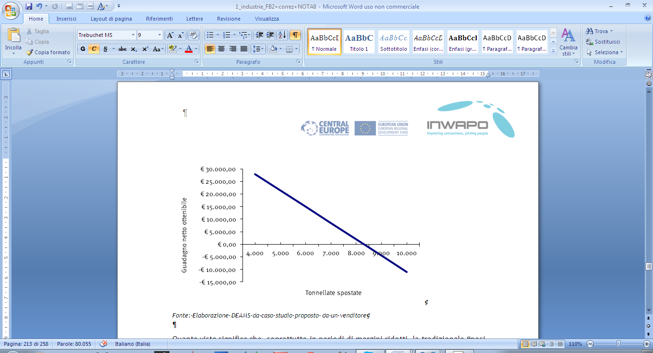
Il risparmio da concentrazione e l’ampliamento del retroterra: un esempio di economia del venditore*
(* dati tratti da un caso studio adriatico, 2012)
Differenziali costo
Carico totale da sbarcare (tonnellate) | 20.000
Costo portuale a tonnellate evitato riducendo la toccata | € 1,2
Risparmio totale costi lato nave (costi portuale, altri costi nave) | € 24.000
Differenziale costi sbarco per tonnellate (risparmio rispetto al porto evitato) | € 1,5
Risparmio costi sbarco | € 30.000
Risparmio totale dall'evitare una toccata | € 54.000
Costo medio differenziale trasporto terrestre (€ a tonnellate) riconoscibile al cliente | € 6,5
Tonnellate "spostabili" al massimo dal retroterra del porto evitato | 8.308

Slide 8
Nella decisione sulla dimensione della nave si ponderano fattori quali la dimensione della richiesta del compratore base, l’obiettivo di minimizzare i costi finanziari e di stoccaggio della merce, nonché i rischi, fisici ed economici – es. di invenduto - della permanenza della merce nei magazzini.
Vi sono dunque, da un lato, stimoli a ridurre la dimensione della partita da trasportare (e quindi della nave da utilizzare) che si contrappongono però alle spinte diretta a ridurre il costo medio a tonnellata del trasporto marittimo, obiettivo ottenibile con navi e partite di maggiori dimensioni.
Nelle fasi con noli marittimi alti, tenderà a prevalere la sensibilità verso i costi nave, e quindi la scelta per navi più grandi o per la riduzione dei giorni di viaggio; con noli più bassi invece si porrà maggiore attenzione agli altri parametri.
NB: In periodi di noli elevati il tema «fondali» assume maggior peso

Slide 9
la tradizionale “posizione di forza” di un porto legata alla clientela del retroterra – e quindi la possibilità imporre qualche “rendita” di posizione ai clienti - rischia di indebolirsi notevolmente qualora le compagnie decidano di praticare scelte di concentrazione portuale, evitando una toccata e i risparmi ottenuti siano notevoli (ad esempio per:
il livello elevato dei noli in quell momento e/o
i differenziali nei costi di sbarco.

Slide 10
Possibili influenze degli intermediari
Il mercato degli spedizionieri specializzati è caratterizzato da una forte concentrazione e che il potere di mercato detenuto dagli spedizionieri più potenti, che operano contemporaneamente su molti porti dell’area, è estremamente forte.
Non si può dunque escludere che le scelte degli spedizionieri più potenti, che possono avere convenienze soggettive a orientare flussi dei venditori verso un porto o un altro, possano influire in modo rilevante sui rapporti di concorrenza fra porti vicini.

Slide 11
Focus sui costi (impliciti ed espliciti) dei servizi portuali
costi della prestazione terminalistica: sbarco, magazzino, resa veicolo
costi totali di conversione” e gli obiettivi di costo suggeriti
rese lato mare e lato terra
«qualità» e la tutela delle merci
disponibilità di spazi di stoccaggio
burocrazia, le normative e i controlli
**
politica commerciale dei terminali e la capacità di partnership
necessità del rinforzo delle partnership venditore-terminale per la politica dell’hinterland
Bilanciamento flussi (strada o ferrovia)

Slide 12
I servizi del retroterra
Accessibilità ferroviaria (binari, carri, tramogge, orari apertura) verso stabilimenti raccordati
Bilanciamenti flussi ferroviari?
Caso Adriatico: allibo «fluviale» come opportunità per i compratori con quantità ingenti (ma problemi di doppia toccata e affidabilità rese per venditori) – Esternalità positive indotte dal porto vicino (questioni di regolazione?)

Slide 13
Conclusioni
La modellizzazione della competizione portuale è molto specifica per filiera
Dipende dal modello organizzativo delle operazioni e degli attori (funzioni, dimensioni)
E’ variabile in relazione ai momenti (es. ruolo dei noli marittimi) e alle economie di concentrazione
Dipende dalla tipologia di «politica del retroterra»

Slide 14
Ringraziamenti:
Autorità Portuale di Venezia
Dott. Fabrizio Borgogna (UniTS)

